Slide 1
Estación meteorológica con Raspberry Pi 3
Rubén Calvillo Portales
Carlos Bergillos Roldán

Slide 2
Índice
Objetivos
Recursos utilizados
Implementación
Resultados
Conclusiones y posibles mejoras

Slide 3
Objetivos
Hacer lecturas meteorológicas
Uso de Cámara y joystick
Transmision de datos por internet
Uso de APIs
Afianzamiento de conocimientos Rpi y Python

Slide 4
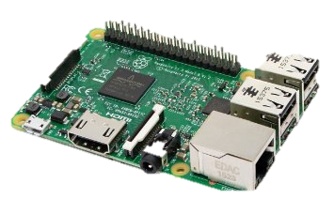
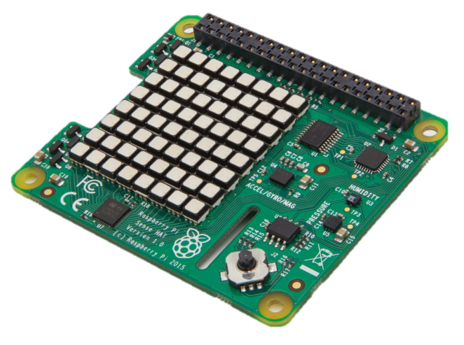
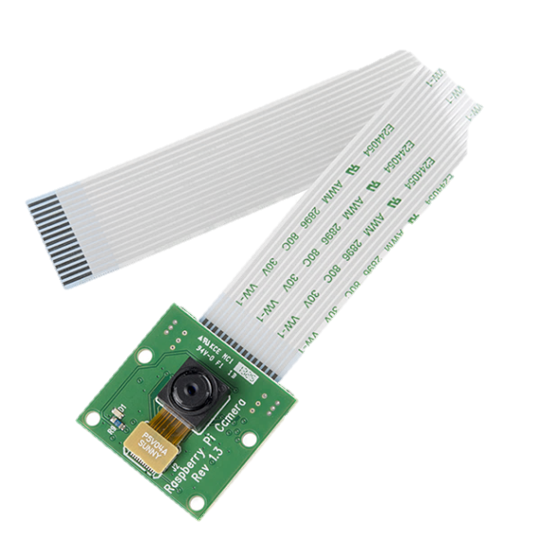
Recursos utilizados
Raspberry Pi 3
Sense Hat
Cámara

Slide 5
Implementación
Funciones desarrolladas:
Adquisicion()
Enviartemperatura()
Enviarpresion()
Enviarhumedad()
Enviarfototwitter()
Arriba()
Abajo()
Centro()
Derecha()
Izquierda()

Slide 6
Implementación
MAIN
Cuenta tiempo
Espera evento Joystick
No
No
¿2 min?
¿Evento?
Sí
Sí
Realiza proceso completo
Realiza función evento

Slide 7


Funcionamiento del sistema
ThingSpeak
Twitter

Slide 8
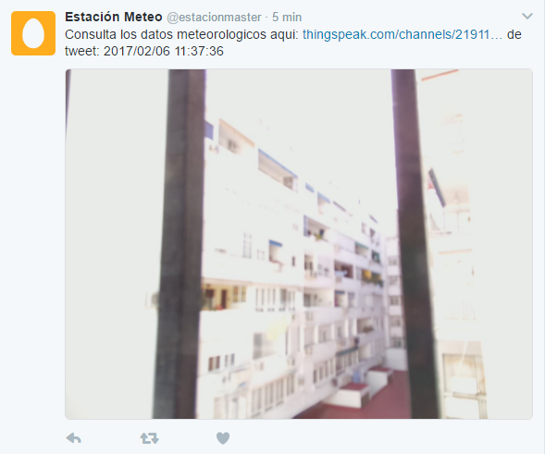
Resultados
FOTO TWEET

Slide 9
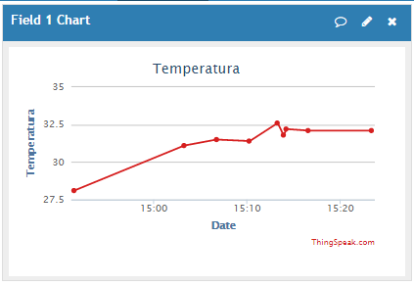
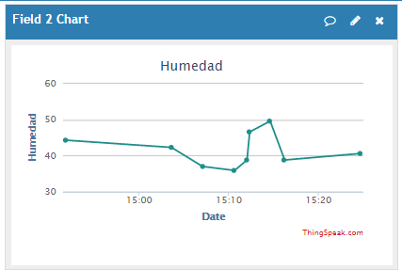
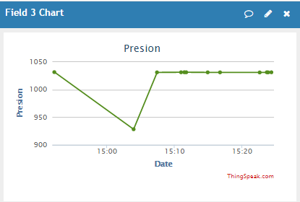
Resultados

Slide 10
Conclusiones
Conclusiones:
Se ha avanzado en contenido respecto a las prácticas
Se han ampliado y afianzado conocimientos de Python
Se han cubierto todos los objetivos del proyecto
Posibles mejoras:
Envío de peticiones a través de internet
Crear una red de Raspberrys Pi interconectadas

Slide 11
Gracias

